Slide 1

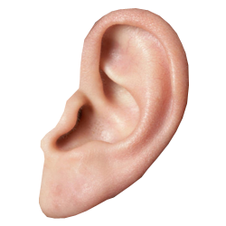
OSJETILA NAM POMAŽU U SNALAŽENJU U SVIJETU - Uho -

Slide 2

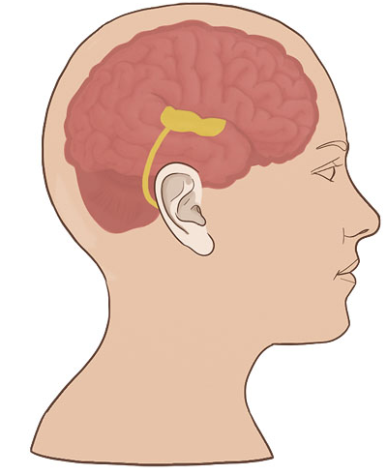
UHO
Organ koji nam omogućuje primanje dvaju osjeta: sluha i ravnoteže.
Sastoji se od vanjskog, srednjeg i unutarnjeg uha.
Osjet sluha važan je za snalaženje u prostoru i primanje zvučnih informacija za komunikaciju i pravodobnu reakciju.
Mozak se usmjerava na one zvukove koje smatra važnima.
UHO SLUŠNI ŽIVAC SREDIŠTE ZA SLUH (u kori velikog mozga)
SREDIŠTE ZA SLUH
ISTRAŽI
Zvukovi oko mene.
Koje sve informacije o svojem okolišu možeš dobiti koristeći se samo sluhom? Jesi li cijelo vrijeme svjestan / svjesna svih tih zvukova?
SLUŠNI ŽIVAC
UHO
RB 67. str.

Slide 3
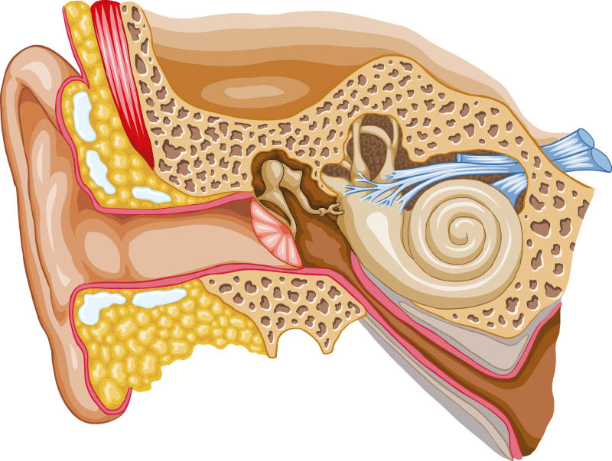
DIJELOVI UHA
SLUŠNE KOŠĆICE
UŠKA
osjetilni organ za ravnotežu
ZVUKOVOD
ZVUKOVOD
PUŽNICA - osjetilni organ za sluh
BUBNJIĆ - elastična opna
cjevčica koja spaja srednje uho sa ždrijelom
SREDNJE UHO
VANJSKO UHO
UNUTARNJE UHO

Slide 4


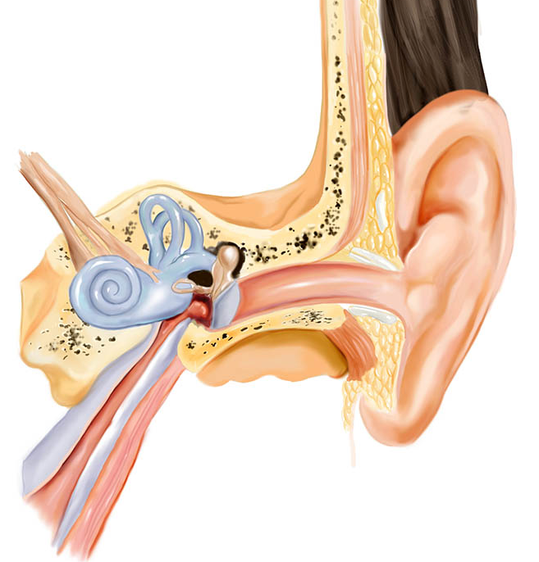


ZVUK - je val koji se širi od mjesta nastajanja na sve strane.
Uška prima zvučne valove i usmjerava ih zvukovodom prema srednjem uhu.
Srednje je uho ispunjeno ZRAKOM, a unutarnje uho TEKUĆINOM.
Eustahijeva cijev - spaja srednje uho sa ždrijelom i usnom šupljinom.
PUŽNICA - dio unutarnjeg uha u kojem se nalaze osjetilne stanice koje pretvaraju kretanje tekućine u živčani impuls koji se slušnim živcem prenosi u središte za sluh u kori velikog mozga.
ISTRAŽI
Ako na zvučnik staviš posudu s vodom i dovoljno glasno pustiš zvuk, kroz zvučnik na vodi možeš vidjeti stvaranje valova. Prisjeti se što si o zvuku naučio / naučila iz fizike.

Slide 5
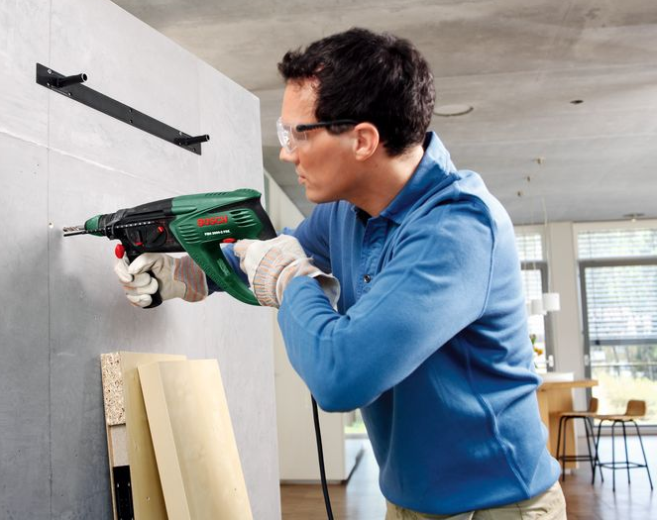
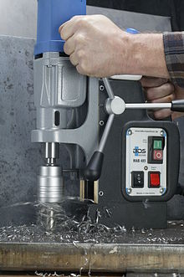
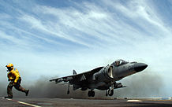
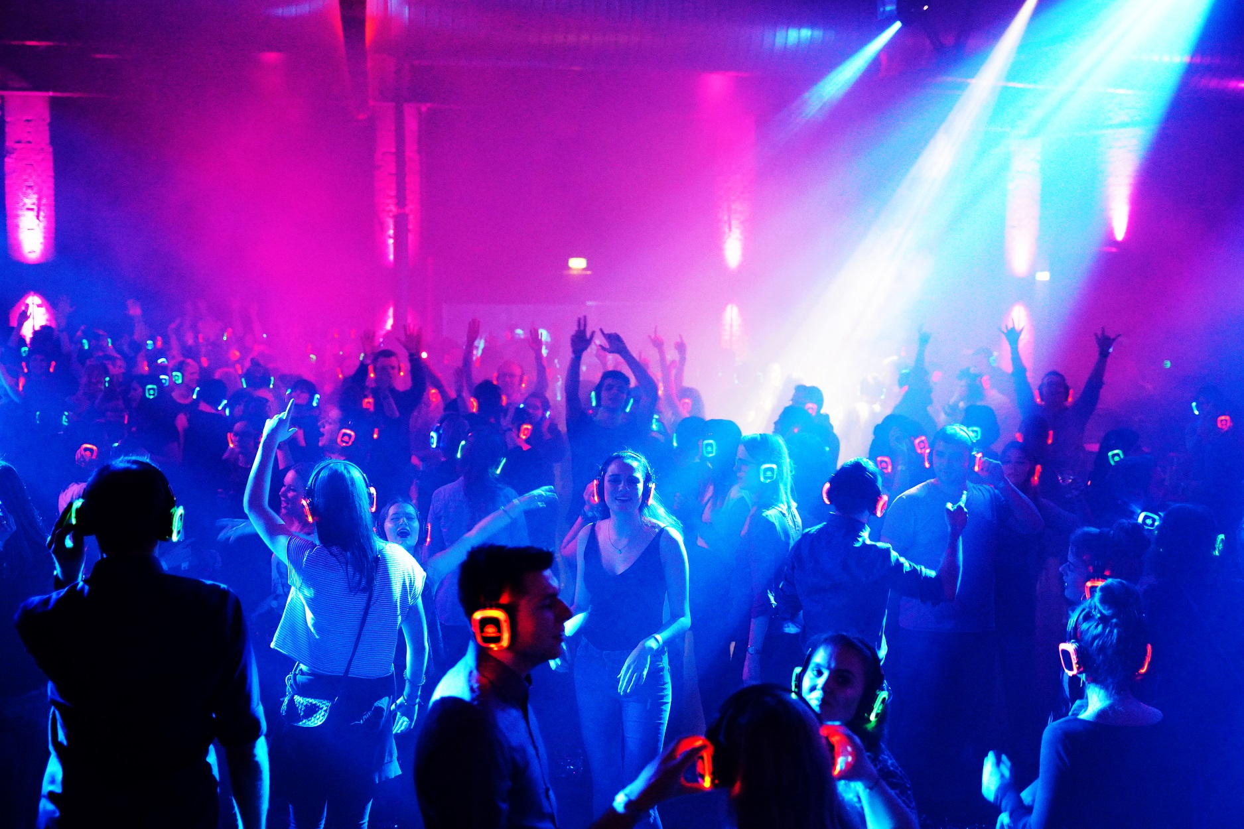
Jakost zvuka mjerimo u decibelima (dB).
Na oštećenje sluha utječe jakost zvuka i vrijeme izloženosti zvuku.
SLABOČUJNOST - nepotpun gubitak sluha.
Sluh mogu oštetiti i upala uha, oštećenje bubnjića, smanjena pokretljivost dijelova srednjeg uha zbog starenja i dr.
Pomoći može nošenje SLUŠNOG APARATA.
ZANIMLJIVOSTI
VIZUALNO +
Izloženost prejakim zvukovima

Slide 6
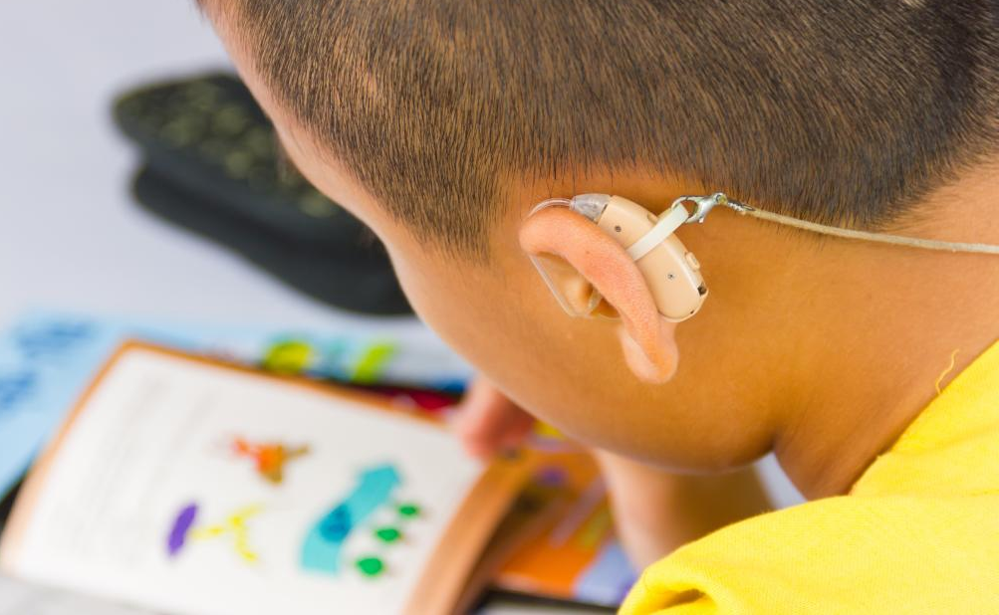
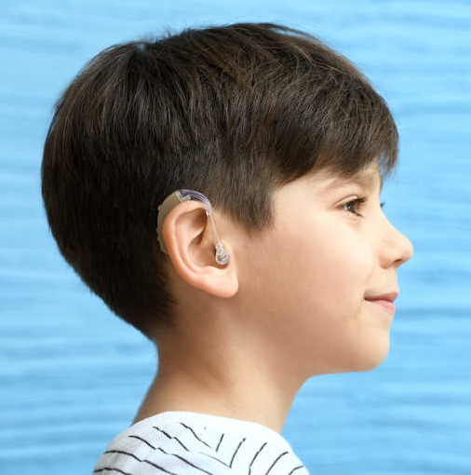
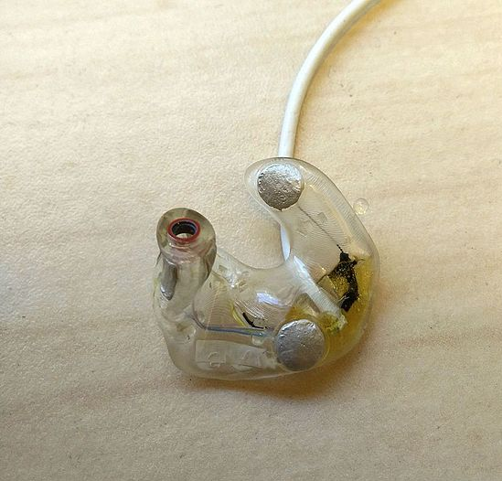
slušni aparatić

Slide 7
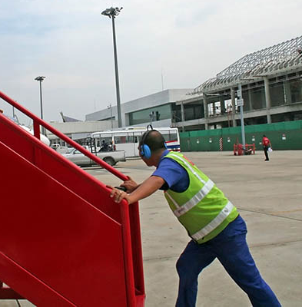
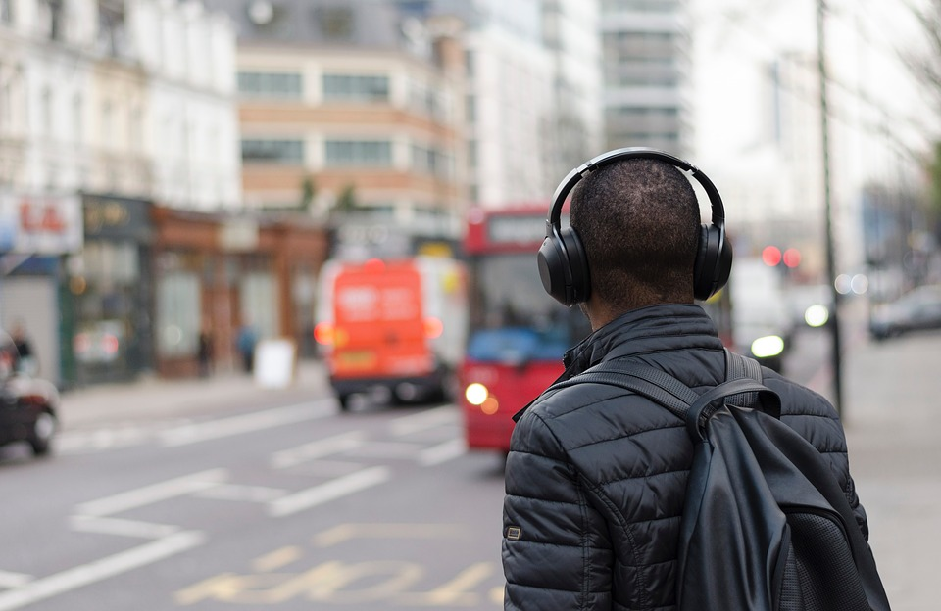
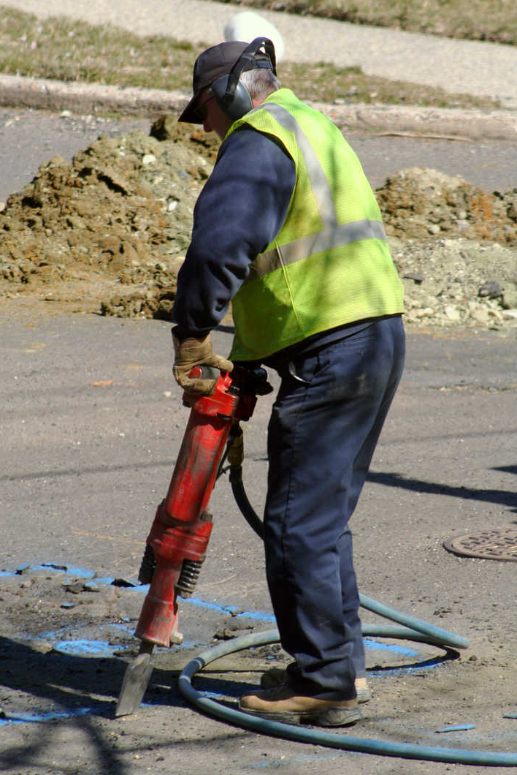
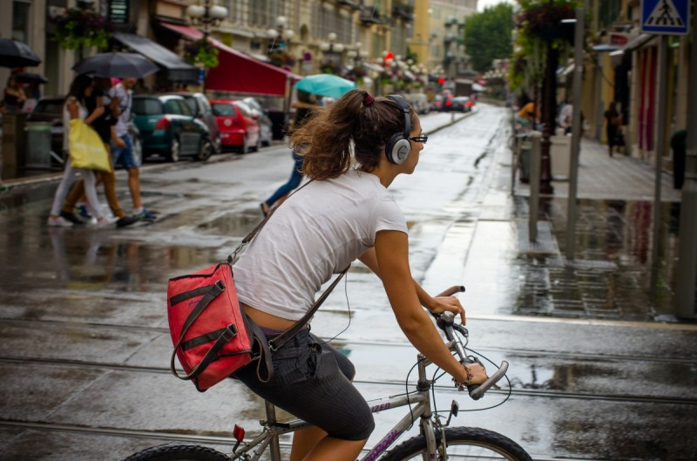
zaštitne slušalice
slušalice u prometu

Slide 8
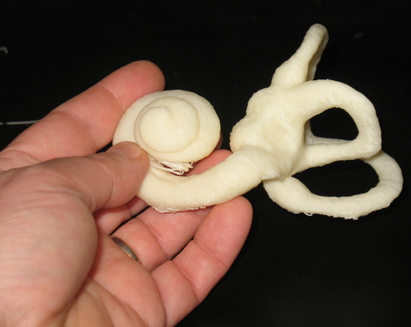
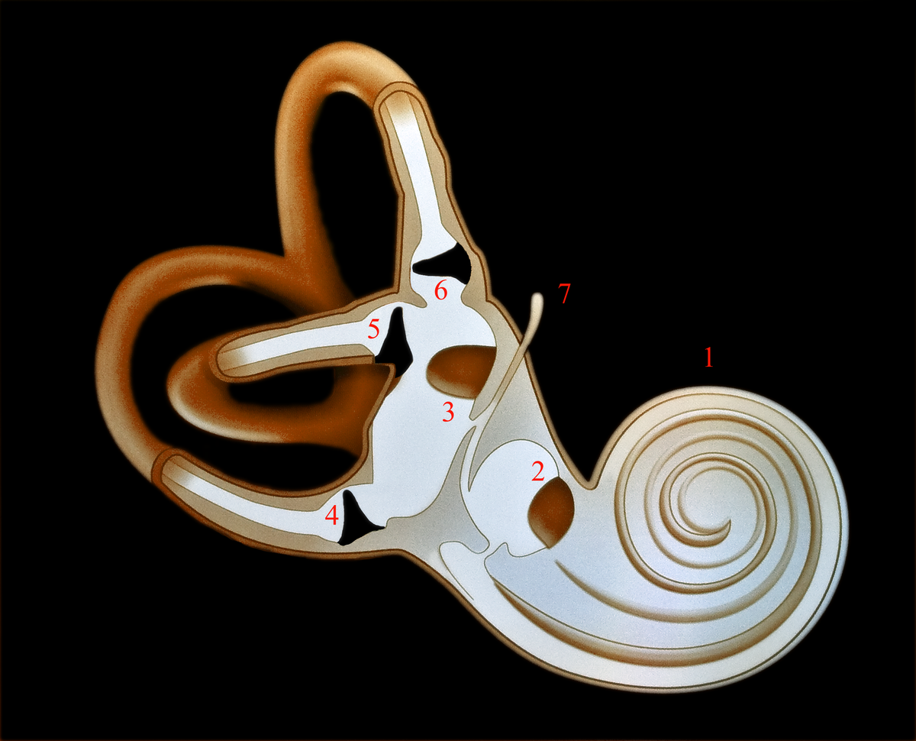
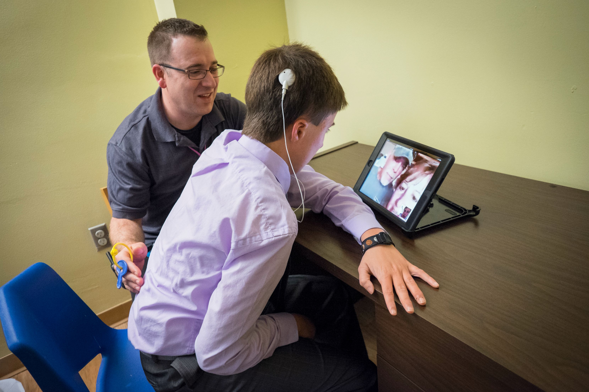
Kako su znanstvena otkrića, primjerice umjetna pužnica i leća, utjecala na kvalitetu života i mogućnosti liječenja?
umjetna pužnica
GLUHOĆA - potpuni gubitak sluha
- urođena ili stečena
- moguća ugradnja umjetne pužnice

Slide 9


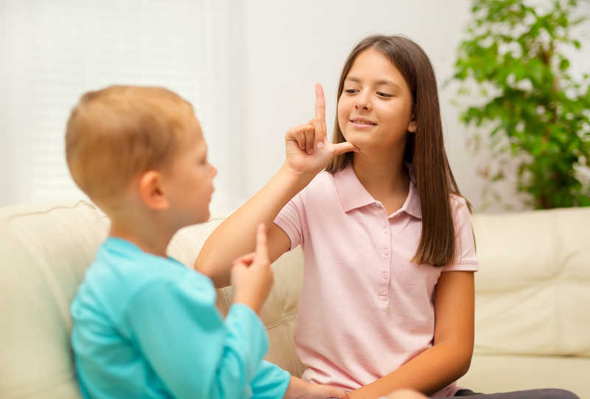
GLUHONIJEME OSOBE - ne čuju i ne mogu govoriti (gluhoća + nijemost)
ZNAKOVNI JEZIK - pomoću pokreta ruku
i ČITANJA GOVORA S USANA

Slide 10
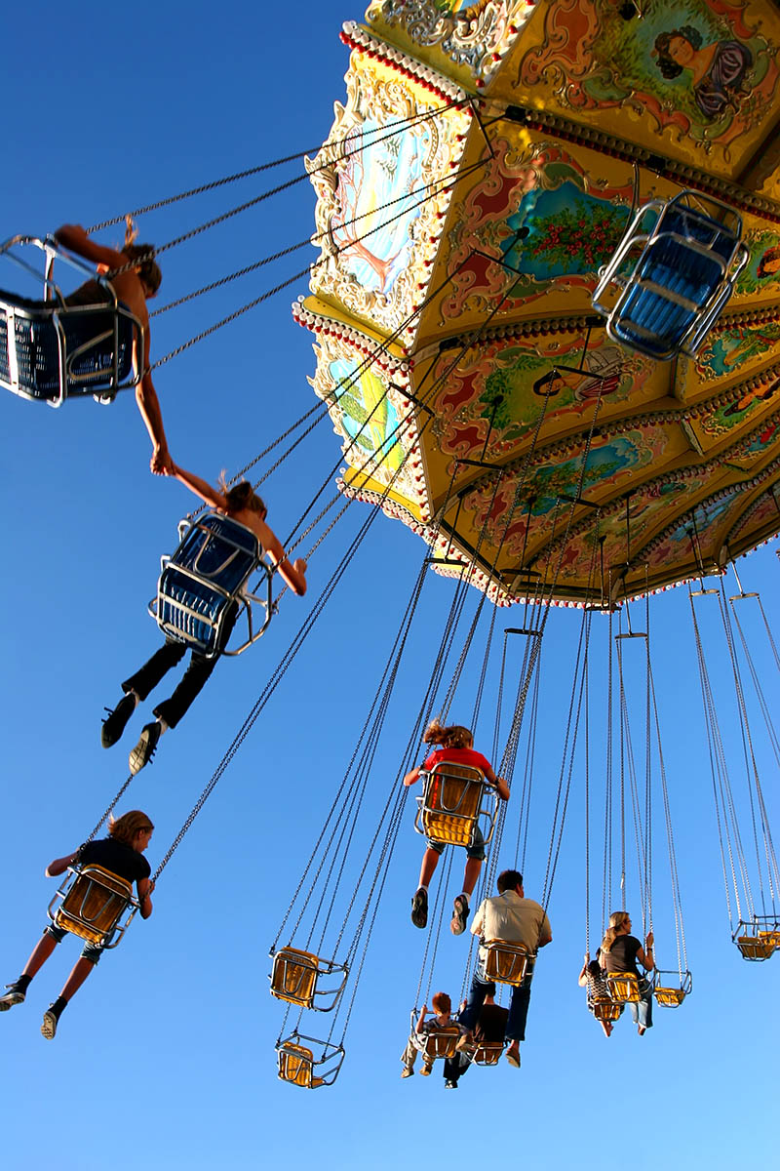
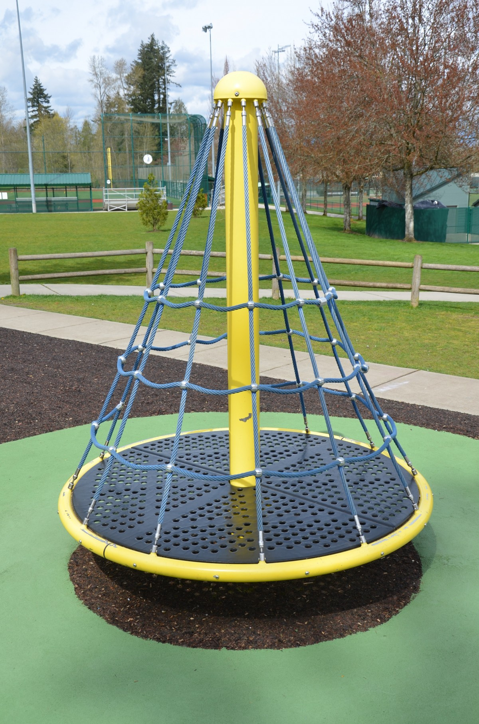

U unutrašnjem se uhu nalazi i osjetilni organ za ravnotežu i orijentaciju tijela u prostoru.
Ispunjen je tekućinom pa pokreti našeg tijela uzrokuju kretanje te tekućine što podražuje osjetilne stanice za ravnotežu i gibanje stvaranje živčanog impulsa koji putuje u mozak.
Veliki i mali mozak utječu na stezanje mišića i omogućuju održavanje ravnoteže.
Utjecaj alkohola na ravnotežu
Možeš li ravno hodati neposredno nakon vožnje vrtuljkom u lunaparku?

Slide 11
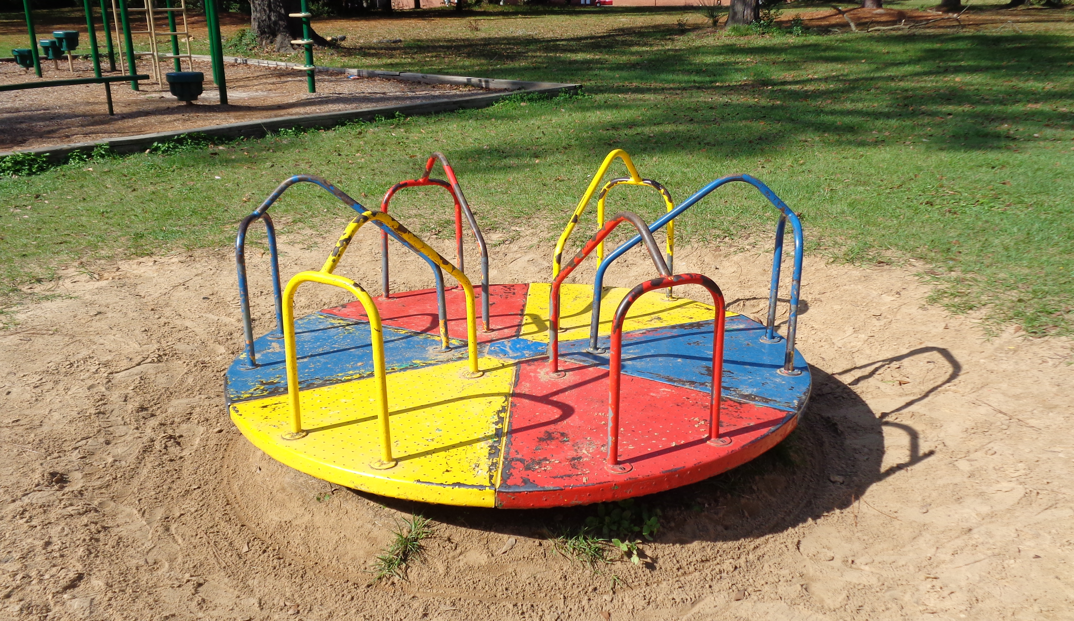

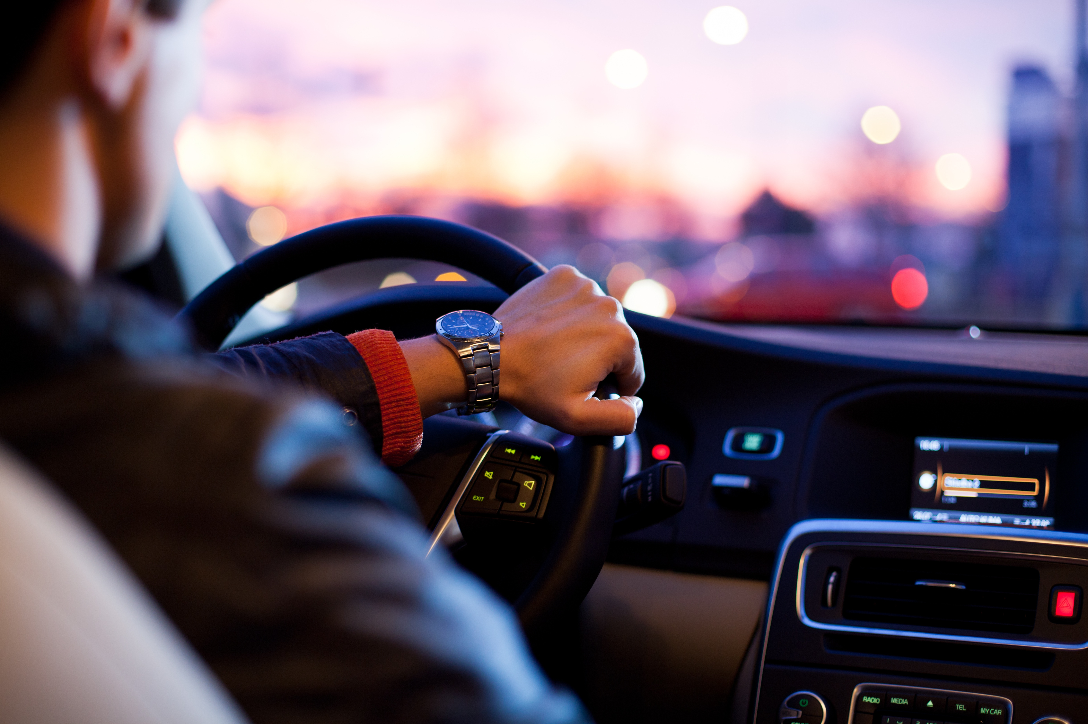

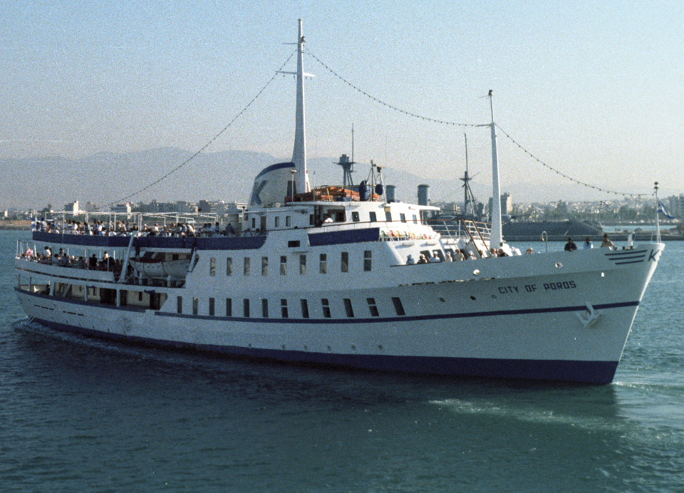

Stalno podraživanje osjetilnih stanica u unutarnjem uhu kod nekih osoba izaziva vrtoglavicu, mučninu tzv. „morsku bolest”.
Vožnja prijevoznim sredstvima ili vrtnja na vrtuljku.

